Slide 5
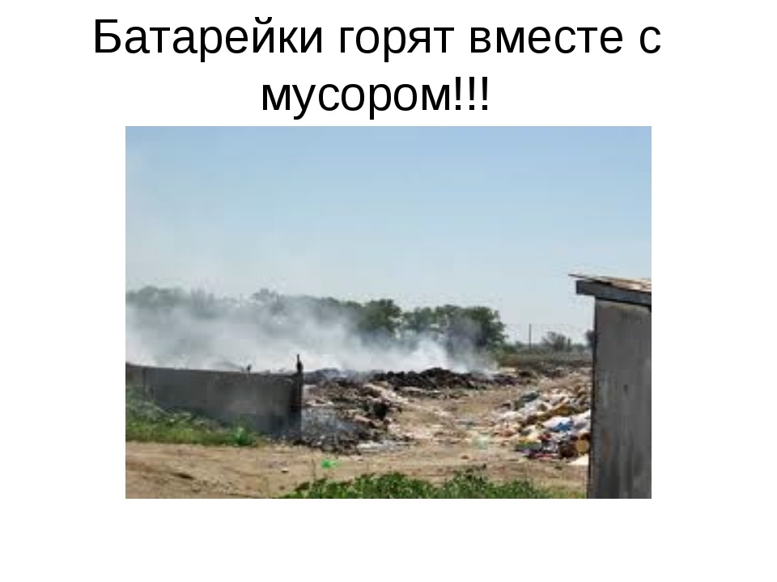

Slide 6
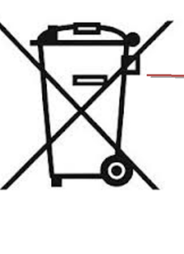
Анкетирование
1.Используете ли вы в быту батарейки? Где? (Подчеркните, напишите свое)
-в пультах дистанционного управления
-в телефонах
-в игрушках
- в часах
-в фотоаппаратах
2.Приносит ли вред неправильная утилизация отработанных батареек?
Да Нет
3.Как вы поступаете с отработанными батарейками?
-храню дома
-сдаю в пункт приема
-выкидываю в мусорные баки
4.Что означает этот знак?

Slide 7
Информирование населения.

Slide 9
Хотите пить чистую воду, дышать свежим воздухом?

Slide 11
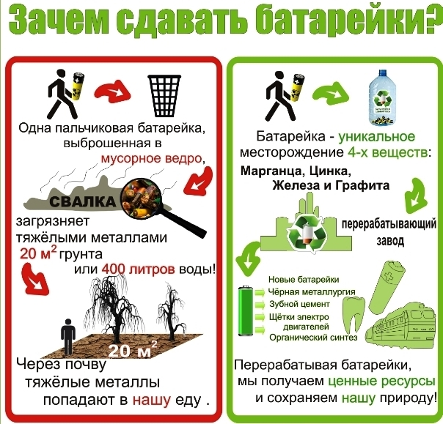
Зачем сдавать батарейки?

Slide 12
Собранные батарейки сдали на утилизацию.

Slide 13
Распространение листовок.

Slide 14
Изготовление экоконтейнеров.

Slide 16
Сдал батарейку…спасаешь планету!

